Slide 1



Slide 2
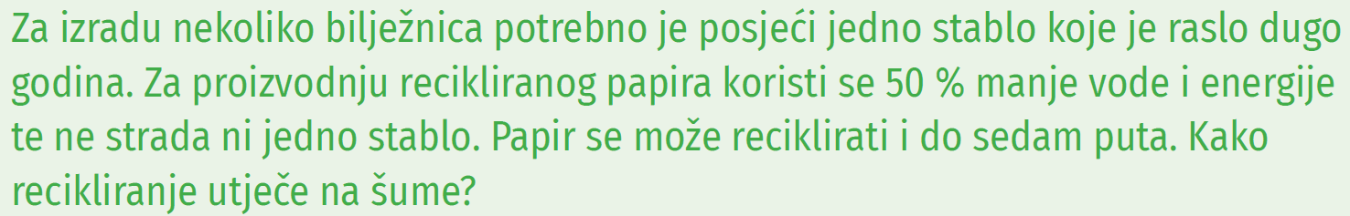
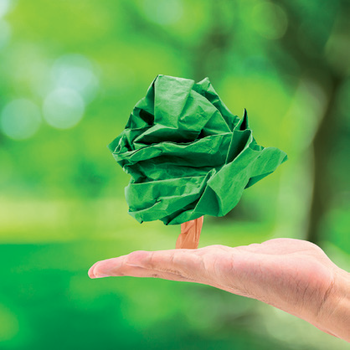

Slide 3
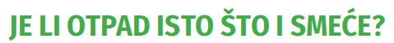
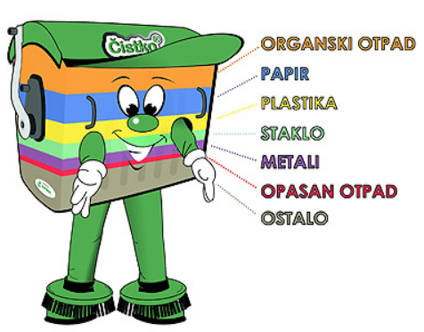

Svaka tvar i predmet koja nam više ne treba, a koju odbacimo, iako se može ponovno iskoristiti nazivamo otpad.
Jedino biće na planetu koje ga stvara je čovjek.
Miješanjem različitih vrsta otpada koje je onda teško ponovno iskoristiti nastaje smeće.

Slide 4
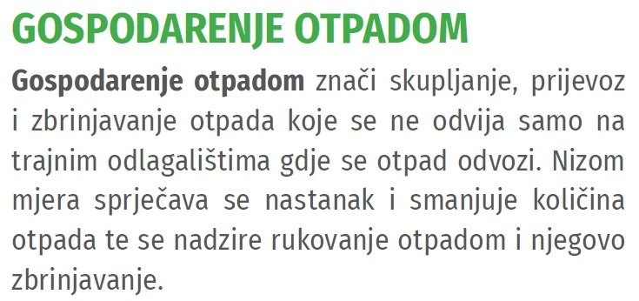
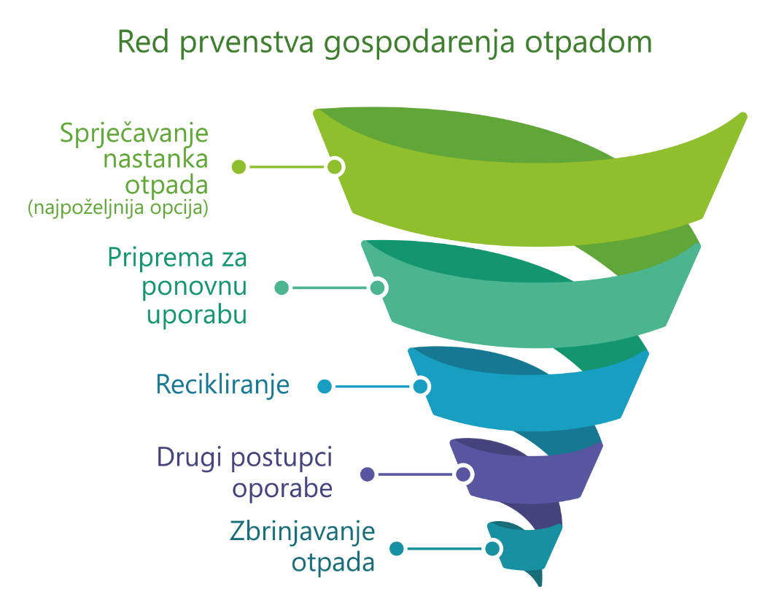
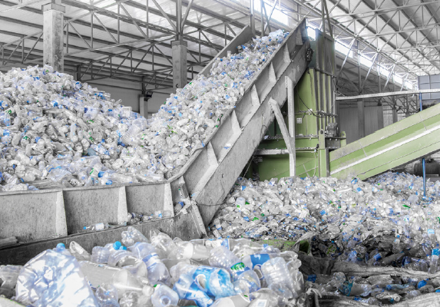

Slide 5
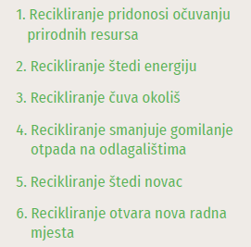
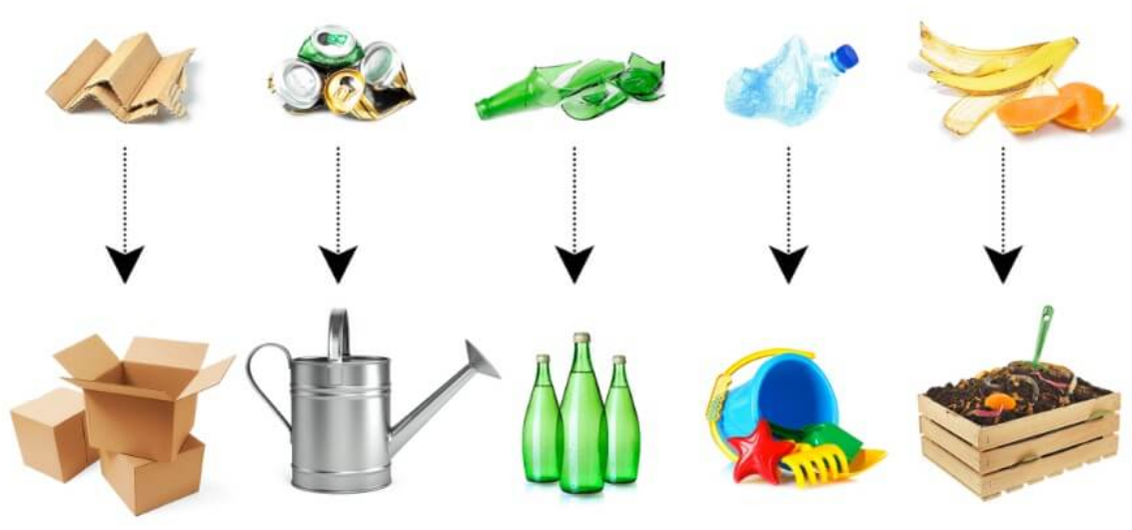

RECIKLIRANJE je prerada otpada radi dobivanja materijala za izradu novih proizvoda, a pomaže nam u očuvanju okoliša i smanjenju onečišćenja tla, vode i zraka.

Slide 6
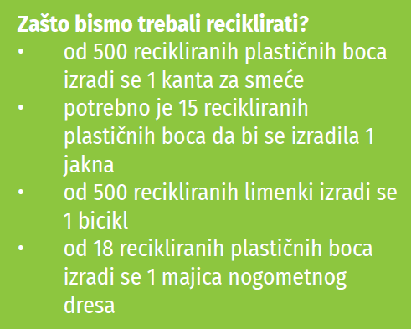
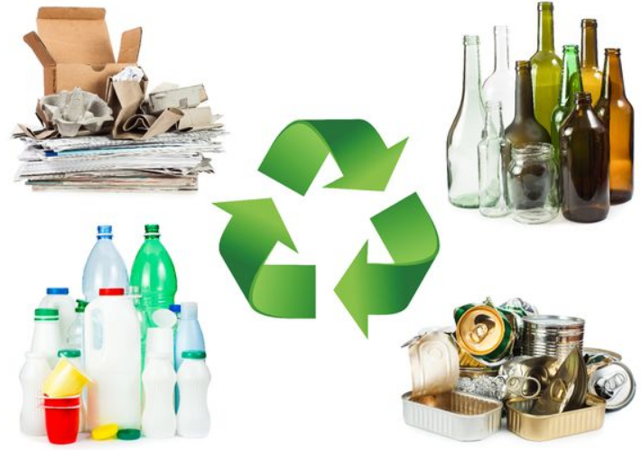
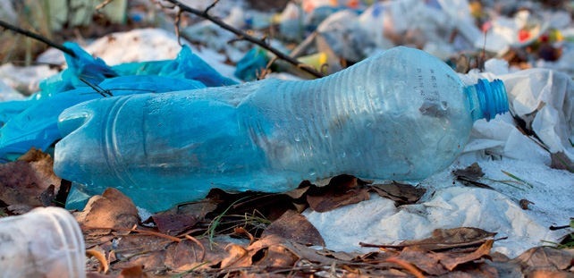

Slide 7
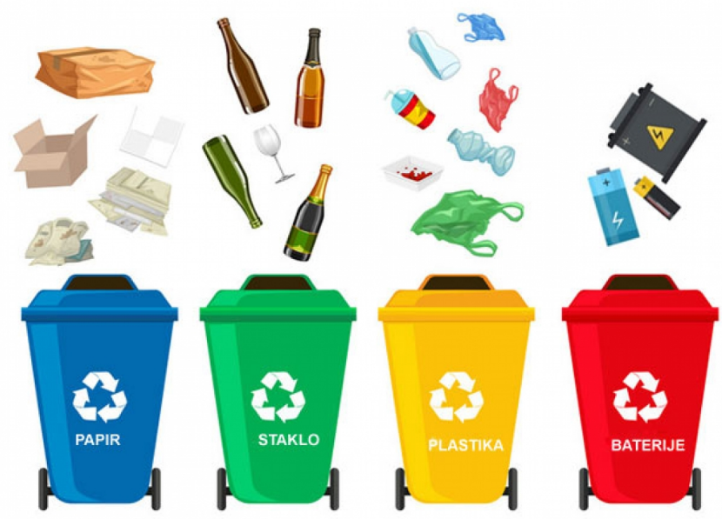

Slide 8
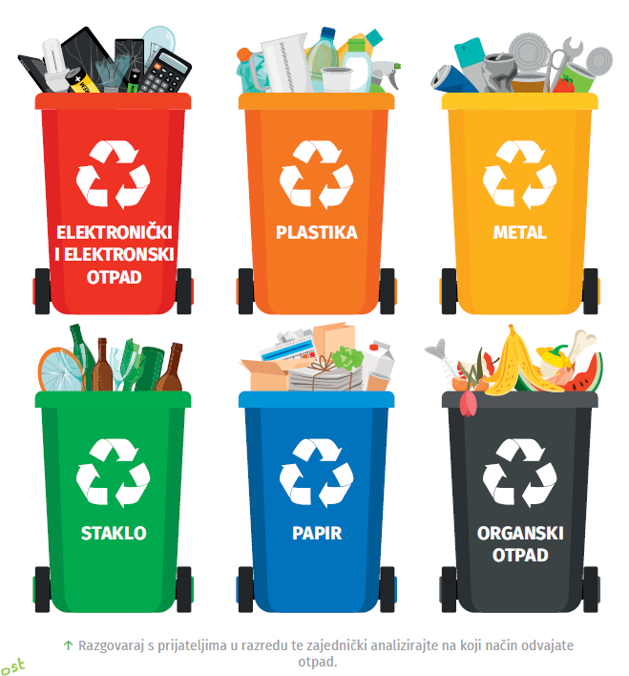

Slide 9
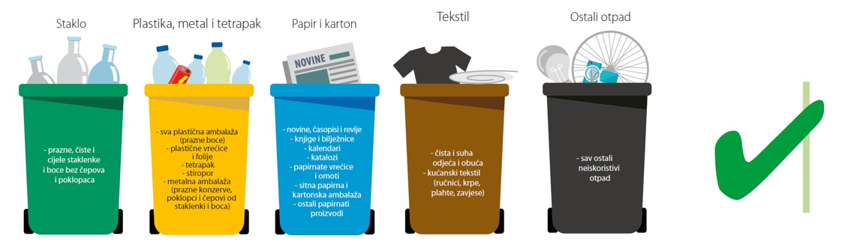
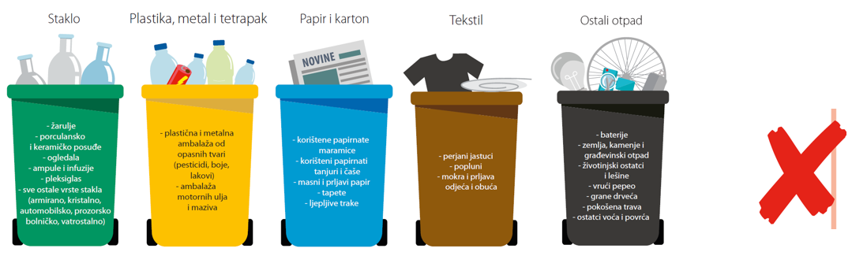

Slide 10
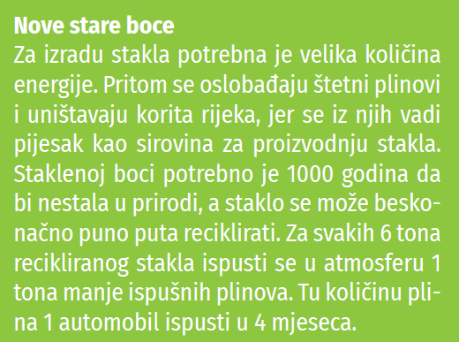
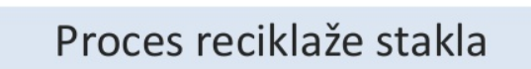
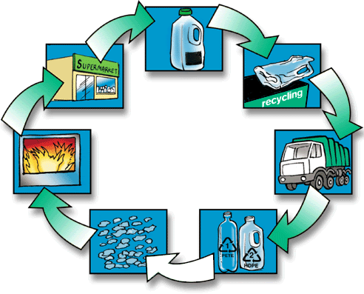
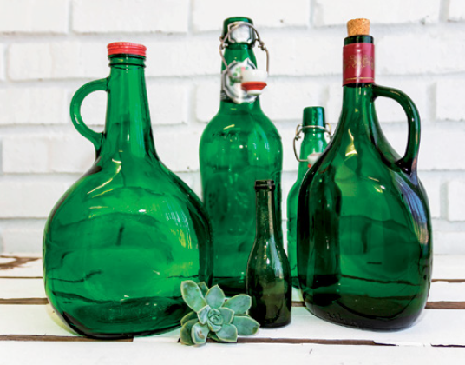
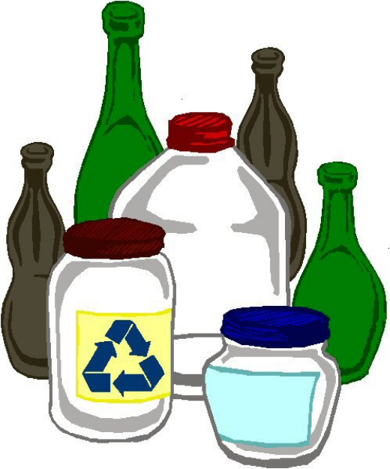

Slide 11
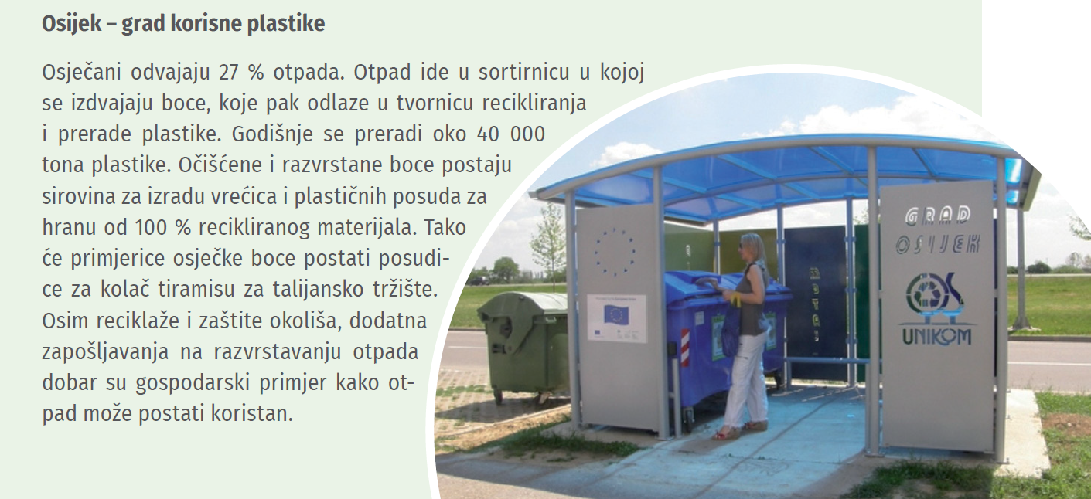

Slide 12

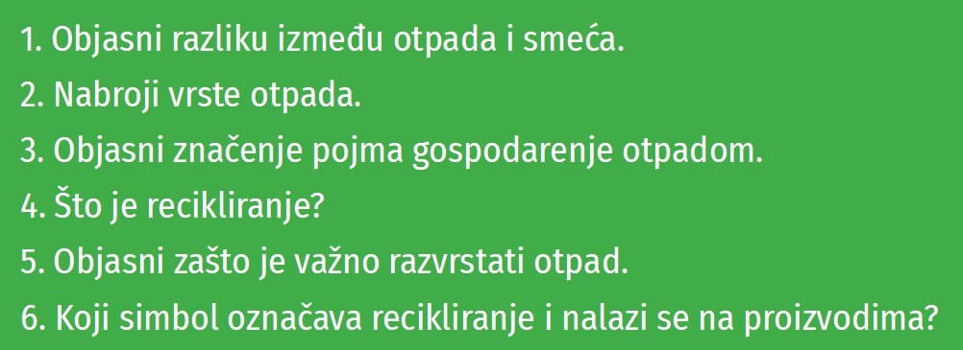

Slide 13
Nadopuni rečenice.
Svaka tvar i predmet koja nam više ne treba, a koju odbacimo, iako se može ponovno iskoristiti nazivamo __ __ __ __ __.
Otpad koji je teško ponovno iskoristiti nazivamo __ __ __ __ __.
Prerada otpada radi dobivanja materijala za izradu novih proizvoda naziva se __ __ __ __ __ __ __ __ __ __ __.

Slide 14
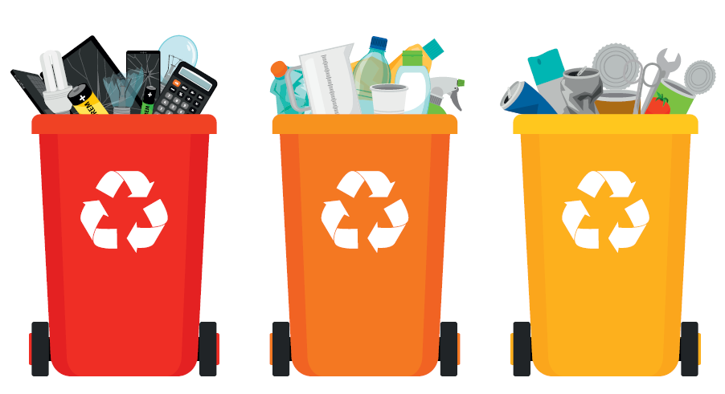
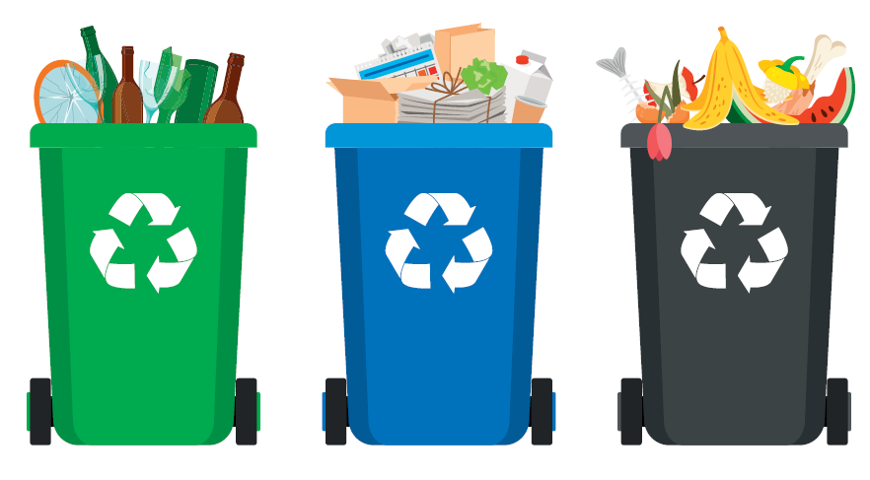
NA PRAZNE LINIJE UPIŠI NAZIV OTPADA KOJI PRIKAZUJE ODGOVARAJUĆA KANTA.
A
B
A
B
C
C
D
E
F
D
E
F

